Slide 1
Free Kanji Material 無料漢字教材 kanji0288-0291 新城直樹
本漢字教材は個人、法人、商用、非商用問わず無料でご利用頂けます。
ただし，一部の画像ファイルはクリエイティブ・コモンズ・ライセンスに基づいて利用していますので，例えば，ご自身で加工・編集したものを公開・配布する場合は自己責任で条件をお守りください。
書き順のGIFファイルは全て新城が作成したものです。書き順のGIFファイルを編集・加工するために編集用ファイルがほしいという方はご連絡ください（RealPaintで作成しましたので，rliファイルをお渡しします）。

Slide 2

本教材は，下記のPRQMakerの語彙リスト（1006kanji_VocabularyList.xlsx）に基づき作成しています。
http://isu.skr.u-ryukyu.ac.jp/staff/arashiro/

Slide 3

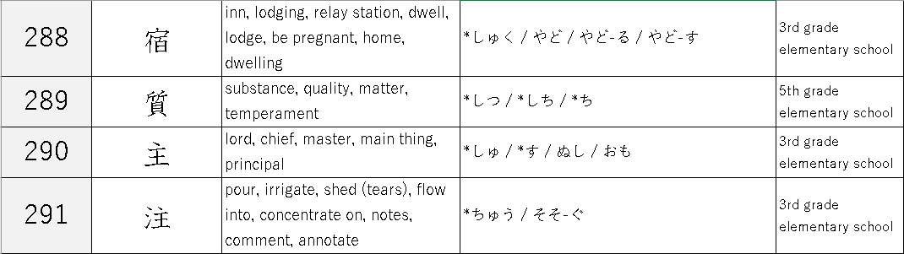

Slide 4
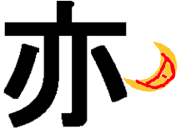
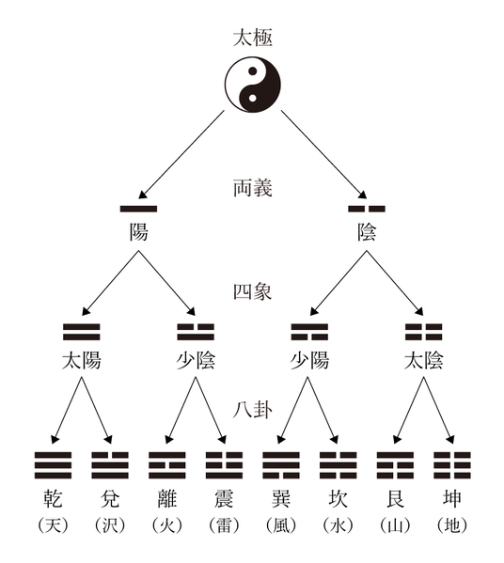


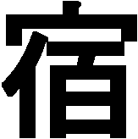


https://commons.wikimedia.org/wiki/File:Creation-of-bagua.png
Gmk35298, CC BY-SA 4.0, via Wikimedia Commons
a skull in the ground
→ human life span
→ a hundred/100 years (at most)
tree diagram in Daoist cosmology
bright
dark
bright
dark
white
Hundreds of white shiny things → starry sky
constellation
starry lodging
lodging, inn
radical “house”

Slide 5



https://commons.wikimedia.org/wiki/File:Creation-of-bagua.png
Gmk35298, CC BY-SA 4.0, via Wikimedia Commons
tree diagram in Daoist cosmology
the Moon
bright
dark
bright
dark
dark side with the Moon
night

Slide 6




skull
→ white color
ground surface
A skull in the ground
→ human life span
→ a hundred/100 years (at most)

Slide 7



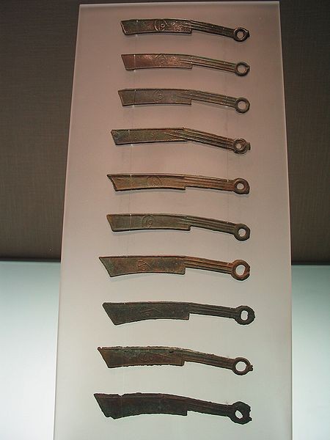

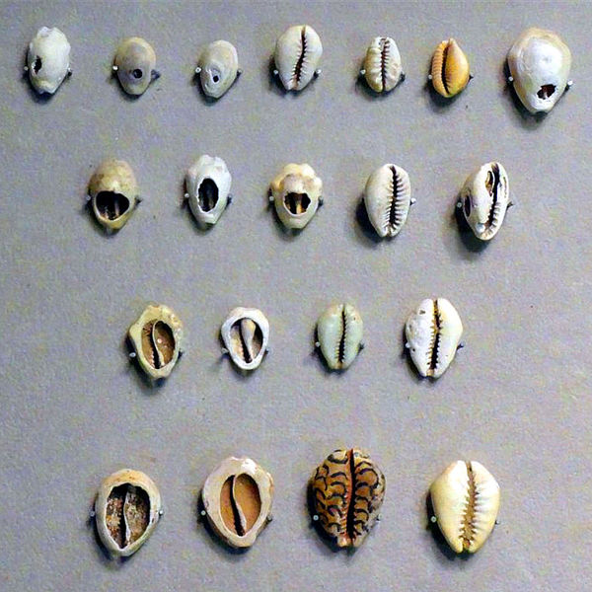
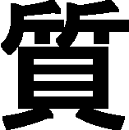
https://commons.wikimedia.org/wiki/File:Yan_State_Coins.jpg
PENG Yanan (Neo-Jay), CC BY-SA 3.0, via Wikimedia Commons
axe
axe
→knife money
shellfish
→shell money
currency
substance
quality
https://upload.wikimedia.org/wikipedia/commons/1/14/Shellfish_Currencies._China_Numismatic_Museum.jpg
Baomi, CC BY-SA 4.0, via Wikimedia Commons

Slide 8



pictograph of “shellfish”
shell
→ shell money
https://upload.wikimedia.org/wikipedia/commons/1/14/Shellfish_Currencies._China_Numismatic_Museum.jpg
Baomi, CC BY-SA 4.0, via Wikimedia Commons

Slide 9
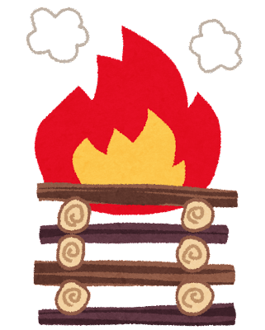


The candle/campfire is placed in the center of the house/camp.
center
lord, master, main thing

Slide 10



A traditional lighting equipment burning oil in a stone or ceramic holder.
# Candles were also used, but their higher price made them less popular.
to pour oil on the lantern
→ to pour
radical “water”
→ liquid → oil

